Slide 1
Familia
Mil y una familias
González-Lozano, J., García-Romeu, J., Márquez, D. y Čičmanec, R. (2025) Manual de actividades para el desarrollo de la actitud crítica. https://criterion-ele.com/manual-de-actividades/

Slide 2
Mil y una familias
¿Qué es una familia?

Slide 3
Mil y una familias
Las mil y una familias que vemos

Slide 4

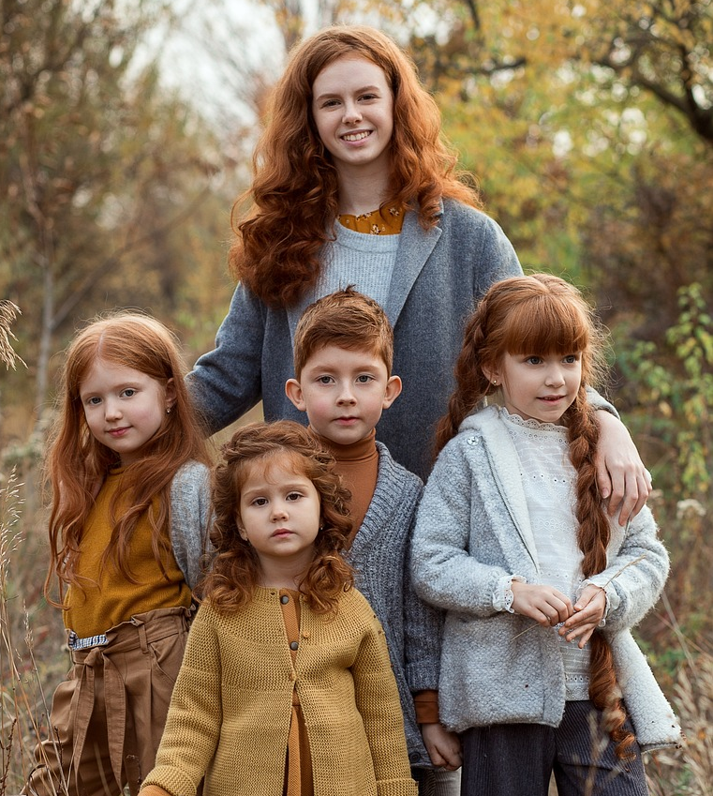
Mil y una familias
¿Qué tienen en común estas familias?

Slide 5
Mil y una familias
¿Qué tienen en común estas familias?
Familias con hijos

Slide 6
Mil y una familias
¿Qué es una familia?

Slide 7
Familia
Mil y una familias
La creación de estos recursos ha sido financiada (parcialmente) por el programa de subvenciones ERASMUS+ de la Unión Europea con el nº de subvención 2022-1-DE01-KA220-HED-000085767. Ni la Comisión Europea ni la agencia nacional de financiación del proyecto, el DAAD, son responsables de su contenido ni de las pérdidas o daños derivados del uso de estos recursos.

